Slide 1
2조 개비스콘 팀
향수 추천 서비스
기능 개선 프로젝트 계획서
프로젝트 명
- 당신의 향기를 나의 품속에 -
조 명
- 베이스 노트 -
- 2023. 04. 17 -

Slide 2
프로젝트 추진 계획
프로젝트 구축 범위
프로젝트 추진 방법론
프로젝트 조직 및 역할
프로젝트 일정

Slide 3

1. 프로젝트 구축 계획
본 프로젝트는 기존 프로젝트에서 로컬서버로 구현을 추가하여
디자인 및 추가적인 정보 제공을 목적으로 합니다.
기간
2023.04.17 ~ 2023.04.19 (48시간)
기존 프로젝트
개선 내용
예측 방식
예측 방식
구글설문지에서 입력
데이터를 수동으로 모델에 입력
예측 결과를 고객에게 전달
웹에서 체크박스로 자료를 입력
웹에서 모델을 사용해 예측
웹에서 출력
구현 내용
구현 내용
데이터 입력 구글 설문지
추천된 향수
자료입력 체크박스
추천된 향수
추천된 향수의 가격, 브랜드, 이미지

Slide 4
2. 구현 내용
본 프로젝트의 구축범위는 소스데이터를 통한 모델을 만들고, 웹으로 구현하는 것 까지입니다.
소스 데이터
구현 내용
기대 효과
소스 데이터를 활용하여 웹에서 구현함
자료입력 체크박스
향수 5종 추천
추천된 향수 세부정보 출력
입력 후 결과 전달을 웹페이지 안에서 동시에 진행하여 결과를 바로 확인 할 수 있다.
추천된 향수를 5순위까지 확률로 알 수 있다.
추가 정보를 출력하여 추천된 향수의 더 자세한 정보를 볼 수 있다.
모델 훈련 데이터
기존 프로젝트
추천 예측 데이터
웹 입력
추천 향수 세부 정보
웹 검색

Slide 5
3. 프로젝트 추진 방법론
본 프로젝트에서는 애자일 방법론을 사용하며, 프로젝트를 작은 일감으로 나누고, 일정주기(1일 단위)로 회의를 진행하여 작업 진행 상황 파악 및 문제점을 해결합니다.
Planning
Data Preparartion
Data Analyzing
System developing
Deploying
주요 Task
분석기획
비즈니스 이해 및 범위설정
프로젝트 정의 및 계획설정
프로젝트 위험계획 수립
데이터준비
필요데이터 정의
추천 향수의 정보 수집
데이터분석
S분석용 데이터준비
탐색적분석
모델링
모델평가 및 검증
시스템 구현
web설계 및 구현
시스템테스트 및 운영
평가및 전개
모델발전계획 수립
프로젝트 평가 및 보고
주요
산출물
요구사항정의서
회의록 0417
위험목록
위험관리계획서
데이터정의서
price(csv파일)
회의록 4018
SA분석용 데이터 셋
데이터탐색
시각화 그래프
model.pkl(pkl파일)
모델평가보고서
회의록 4018
시스템 구현
메뉴얼..ppt
회의록 4018
발전계획서
완료보고서
회의록 0419

Slide 6
4. 프로젝트 조직 및 역할
정도 님을 전체 리더로 본 시스템 구축이 진행되며, 투입 인력별 역할은 아래와 같습니다.
프로젝트 조직도
인력별 역할
구분 | Role & Responsibilities
 | 담당자 | 역할
프로젝트 관리 | 정 차장 | 프로젝트 진행 조율 및 확인
데이터 수집 | 정 차장 | 기존 프로젝트 설명, 지원
모델 개선 | 김 대리 | 모델 개선 및 활용 팡션 제작
구현(web) | 신 대리 | 웹 구현 및 디자인
개발(Story) | 석 대리 | 프로젝트 진행 서류
올라운더(해결사) | 우 광원 | 모델 및 웹 연결, 서류 및 하드캐리
프로젝트 관리자(PM)
정도 차장
웹 구현
모델 개선
서류작업
신지은 대리
김동우 대리 (팡션 O)
석은수 대리
올라운더(해결사)
우광원

Slide 7
5. 프로젝트 일정
아래와 같이 프로젝트는 48시간 동안 진행됩니다.
단계 | 태스크 | 8시간 | 16시간 |  | 24시간 |  | 32시간 |  | 40시간 |  | 48시간 |  | 산출물
분석기획(Planning)
 | 비즈니스 이해 및 범위설정 |  |  |  |  |  |  |  |  |  |  |  | 요구사항정의서
 | 프로젝트 정의 및 계획설정 |  |  |  |  |  |  |  |  |  |  |  | 회의록 0417, 회의록 0418, 회의록 0419
 | 프로젝트 위험계획 수립 |  |  |  |  |  |  |  |  |  |  |  | 위험목록/위험관리계획서
데이터준비(Data Preparartion)
 | 필요데이터 정의 |  |  |  |  |  |  |  |  |  |  |  | 데이터정의서
 | 추천 향수의 정보(가격, 이미지 등)수집 |  |  |  |  |  |  |  |  |  |  |  | price(csv파일)
데이터분석(Data Analyzing)
 | 분석용 데이터준비 |  |  |  |  |  |  |  |  |  |  |  | 분석용 데이터 셋
 | 탐색적분석 |  |  |  |  |  |  |  |  |  |  |  | 데이터탐색/시각화 그래프
 | 모델링 |  |  |  |  |  |  |  |  |  |  |  | model.pkl(pkl파일)
 | 모델평가 및 검증 |  |  |  |  |  |  |  |  |  |  |  | 모델평가보고서
시스템 구현(System developing)
 | web설계 및 구현 |  |  |  |  |  |  |  |  |  |  |  | 구현시스템
 | 시스템테스트 및 운영 |  |  |  |  |  |  |  |  |  |  |  | 메뉴얼.ppt
평가및 전개(Deploying)
 | 모델발전계획 수립 |  |  |  |  |  |  |  |  |  |  |  | 발전계획서
 | 프로젝트 평가 및 보고 |  |  |  |  |  |  |  |  |  |  |  | 완료보고서

Slide 8
Additional documents
위험목록 및 위험관리계획서
요구사항 정의서
WBS
회의록0417 ~ 0419
프로젝트 계획서

Slide 9
위험목록 및 위험관리계획서
시스템 구축 과정에서 아래와 같은 여러가지 이슈가 예상되며, 대응방안은 다음과 같습니다.
No | 예상이슈 | 대응방안
1 | 코드 작성자와 수정자가 달라서 수정이 오래 걸릴 수있음. | 기존 프로젝트에 참여했던 정 차장님이 추가 설명함
2 | 웹 연결 시 오류로 인해 시간이 지체될 수 있음. | 서포트 인원 1명을 추가 함
3 | 김 대리가 예비군 훈련으로 18일 하루 참여하지 못함. | 원격으로 집에서 작업하도록 함
4 | 신 대리가 손을 다쳐서 병원에 갔다옴 | 병가를 마다하고 나오기로 함
5 | 웹 에서 이미지 추가 경로를 찾지 못함 | 강사님께 여쭤보고 해결 방법을 찾음
6 | 모델 로드 시 에러 | joblib 버전을 1.2.0으로 업데이트 함

Slide 10
요구사항 정의서
구분 | 서비스(메뉴) | 기능명 | 기능설명 | 우선순위 | 비고
Common | web | 향수추천정보입력 | 브랜드, 이름, 성별, TOP, 계절감, 향의농도, 특성 정보를 체크 박스로 입력받아 모델에 전송 | 1
 |  | 향수 예측 추천 | data에서 예측 된 자료를 출력 | 2
 |  | 추천 향수 정보 | data에서 예측 된 향수의 정보 메인페이지 출력 | 3
 |  | 향수 동향 정보 | 그래프에서 만든 자료를 메인페이지에 출력 | 3
 | data | model 출력 변환 | 1위표기 -> 1~5위까지 확률로 표기 | 2
 |  | 추천 향수 정보 | 가격정보, 구매사이트, 브랜드, 이미지를 출력 | 3
 | 그래프 | 향수 동향 정보 | 향수 구매량 변화, 월간 인기 향수 | 2
평가 | 검증 | 완료 | 완료 보고서 | 4

Slide 11
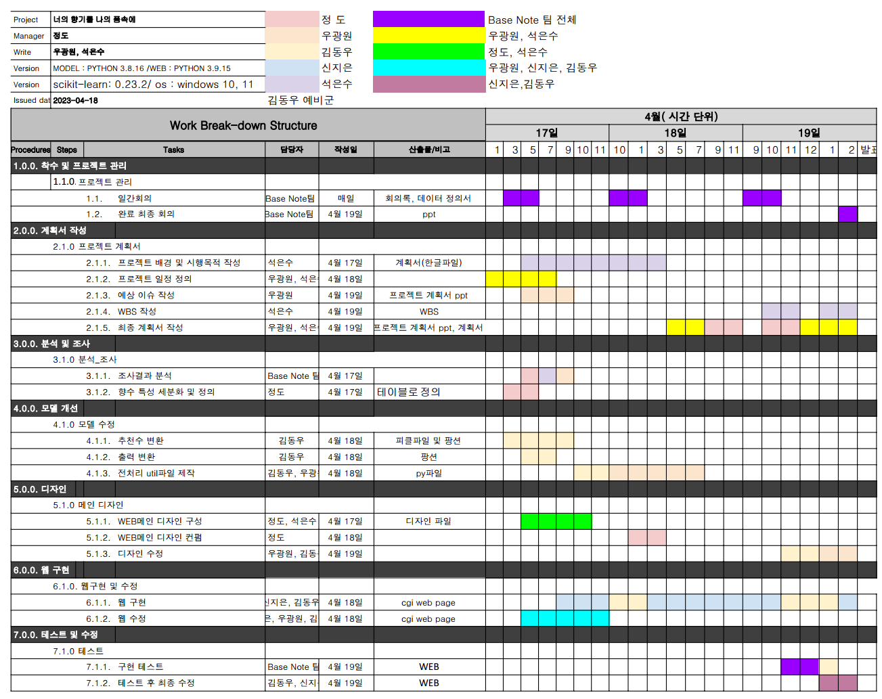
WBS

Slide 12
End of Document

